Slide 1
Общая теория денег и кредита
История
развития денег
Деньги никого не сделали дураком, они только
выставляют дураков напоказ.
Кин ХАББАРД
.

Slide 2

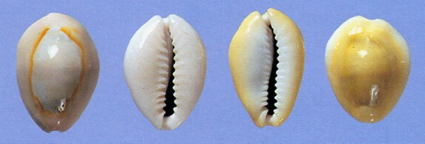
Зарождение денег
Ранняя форма торговли – БАРТЕР
ФУНКЦИИ ДЕНЕГ ИСПОЛНЯЛИ: сахар, слоновья кость, меха, опиум, какао, перец, листья табака, скот.
Ракушки КАУРИ
ПРИЕМЛЕМОСТЬ – основная характеристика денежного товара

Slide 3
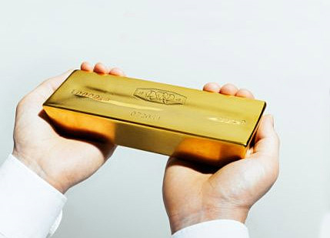
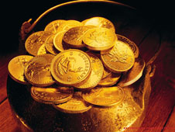
Преимущества металла как денежного носителя
однородность по качеству
делимость и соединяемость без потери свойств
портативность
износостойкость
узнаваемость
большая концентрация меновой способности
сложность добычи и переработки

Slide 4
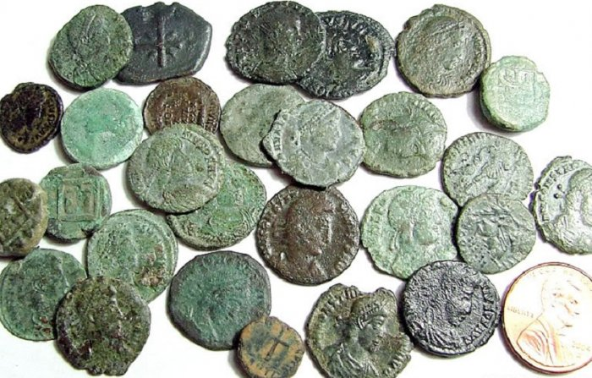
Появление монет
Название «монета» (от латинского – moneta, советчица) произошло от названия храма Юноны-Монеты в Древнем Риме, при котором функционировал первый монетный двор

Slide 5
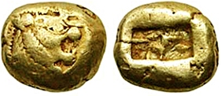
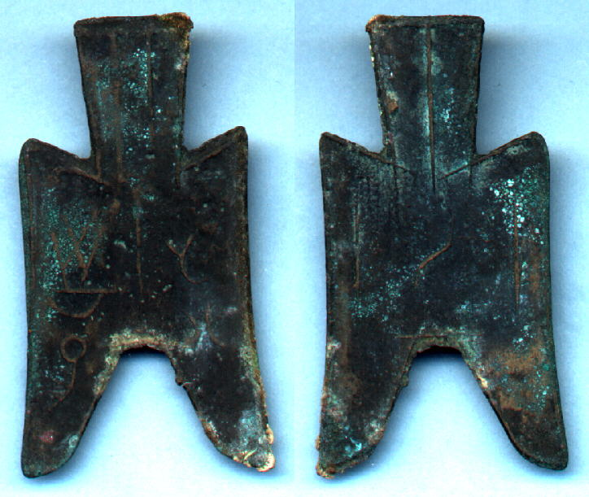
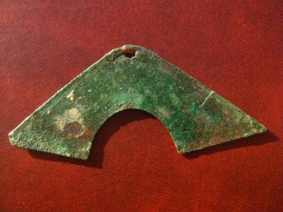
Появление монет
Первые монеты массового чекана появились в Древнем Лидийском государстве и Китае в 6 веке до н.э.
Монеты Лидийского
царства
Китайские
монеты.
XI век до н.э.

Slide 6
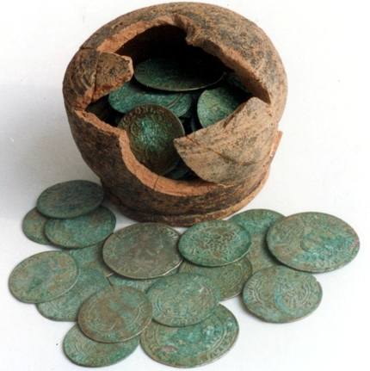
Появление монет
Применение серебра в качестве денег началось до Х века до н.э. В III веке до н.э. широкое введение золота в Европейскую практику. Причина – завоевание Александром Македонским (356 – 323 гг. до н. э.) сокровищ из казны последнего персидского царя Дария и прочих стран Малой Азии и Индии

Slide 7
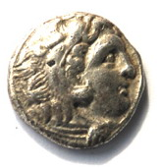
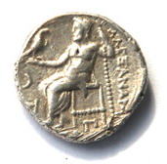
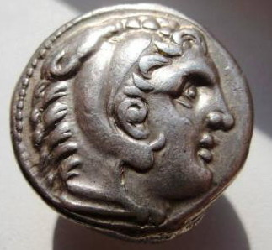
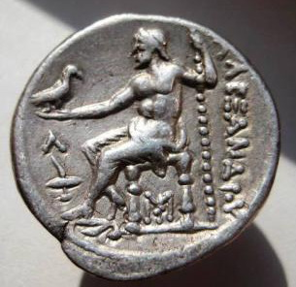
Греческие монеты
Монеты АЛЕКСАНДРА МАКЕДОНСКОГО.
336 г. до н.э
Драхма.
Серебро. 4,17 гр.
Тетрадрахма.
Серебро. 16,34 гр.

Slide 8
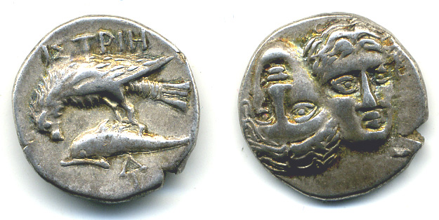
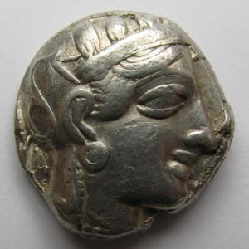
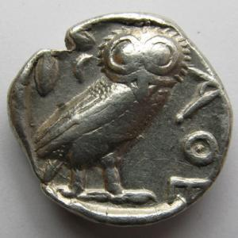
Греческие монеты
ГРЕЦИЯ, ИСТРИЯ. СТАТЕР, 450-400 г до н.э.
Афины. тетрадрахма. 460-404 гг. до н.э., вес 15.7 гр.
.

Slide 9
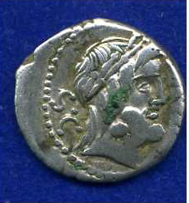
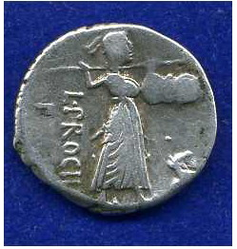
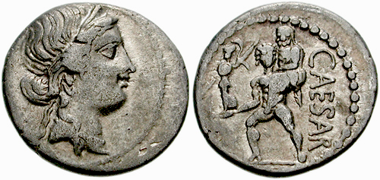
Римский период развития денег
Денарий. Древний Рим. Республика. 80г. до н.э
Денарий,
Юлий Цезарь,
49-44 г.до н.э

Slide 10
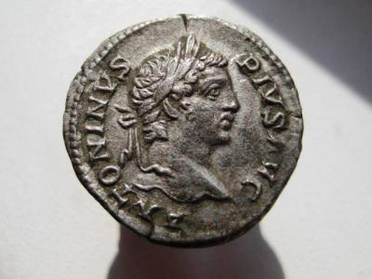
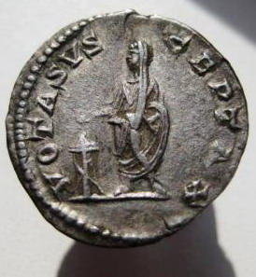
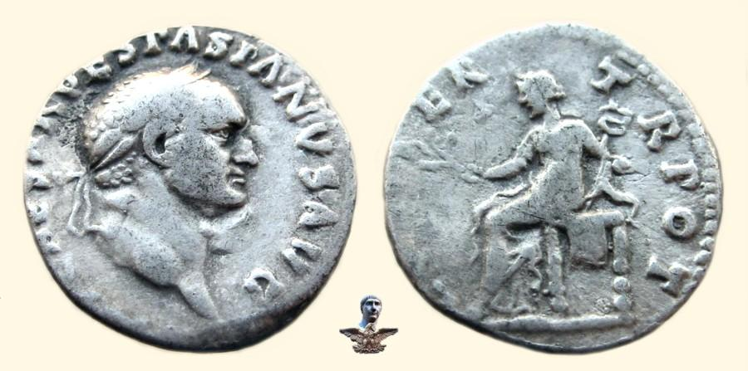
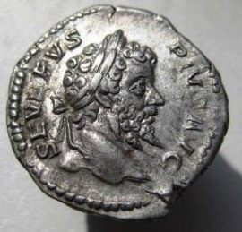
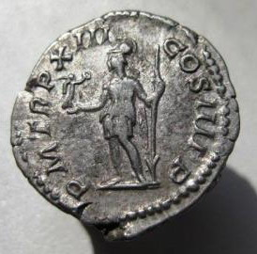
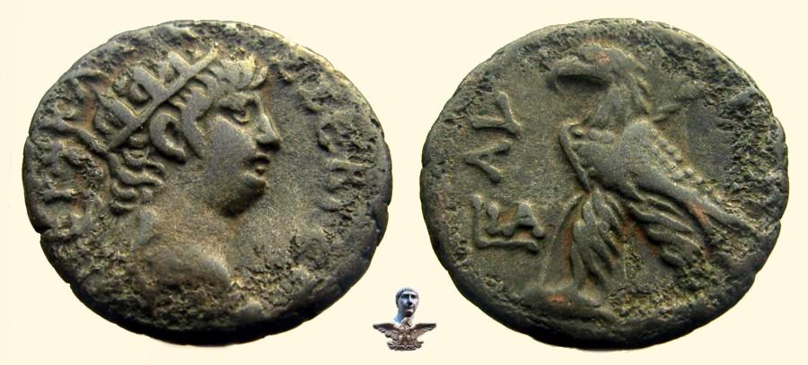
Римский период развития денег
Денарий. Каракалла, сын Септимия, 206 г
Денарий. Веспасиан. 69-79 г.н.э
Тетрадрахма. Нерон 60 г. н.э
Денарий. Септимий Север. 205 г.
.

Slide 11

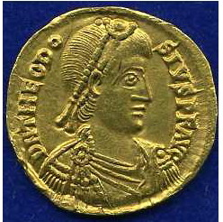
Византийские деньги
Первым попытался навести порядок в денежном обращении - византийский император Константин (272 – 337гг.)
Начал эмиссию золотых солидусов (Солидус, или солид ( от лат. solidus – прочный, массивный) – монета весом 4,1 - 4,5 грамма, начало чеканки – IV век, Византия).

Slide 12
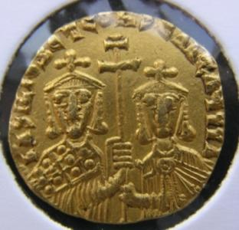
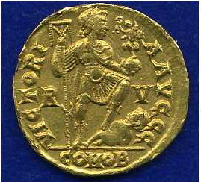
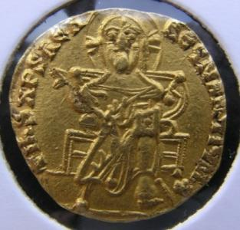
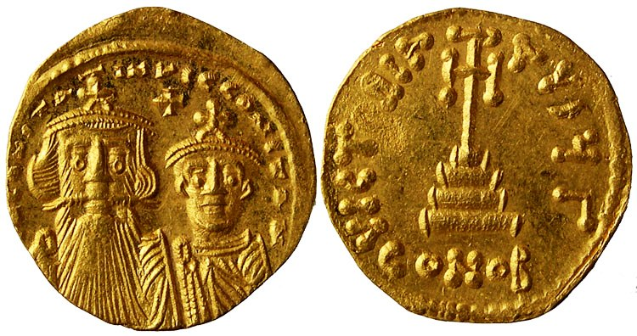
Византийские солидусы
Феодосий I, (370-395гг.) 4,1 гр.
Василий I (867-879гг.) 4,3 гр.
КОНСТАНТИН II (641-668гг.) 4,36 гр.

Slide 13
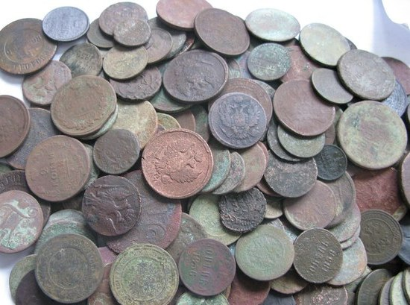
Полноценные и неполноценные деньги
Монеты из драгоценных металлов, находящиеся в обращении и содержащие этот металл в количестве, соответствующем их номинальной стоимости, называют полноценными
Номинал (от лат. nominalis – именной) –нарицательная величина стоимости денег, указываемая на денежных знаках.

Slide 14
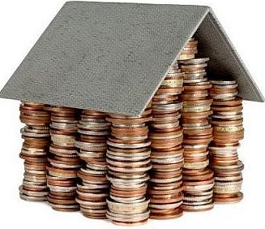
Полноценные и неполноценные деньги
Неполноценные или разменные монеты — это те, номинальная стоимость которых превышает реальную стоимость содержащегося в них металла
Сеньераж доход получаемый при эмиссии денег

Slide 15
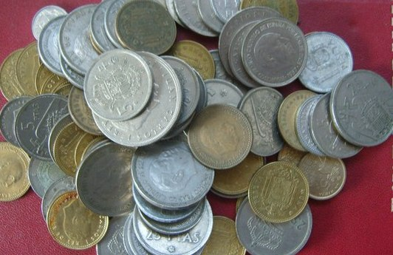
Типы денежных систем
Монометаллизм – в основе один металл
Биметаллизм – в основе денежной системы несколько металлов.
Общемировая тенденция: М – Б – М
Российская тенденция: Б – М – Б – М

Slide 16
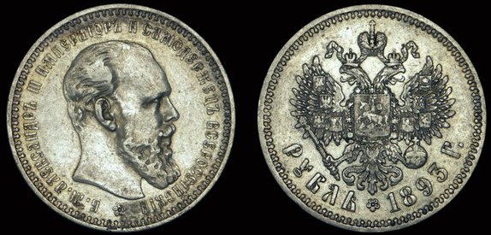
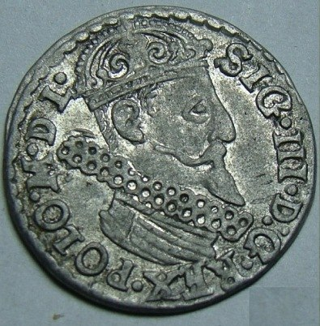
Первые бумажные деньги
Считается, что бумажные деньги изобрели китайцы и стали печатать с 812 года н.э. Они представляли собой особые расписки, выписываемые в виде свидетельства об уплате налогов, либо под сдаваемые в особые лавки ценности. К началу 16 века настолько обесценились, что правительство прекратило их выпуск.

Slide 17
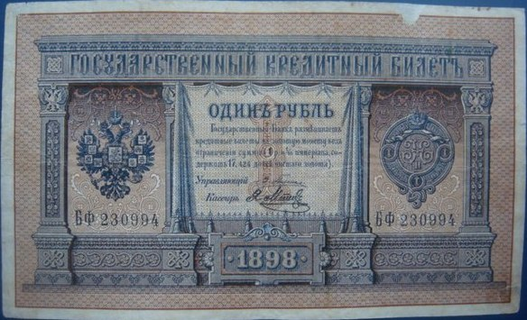
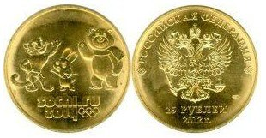
Бумажные деньги
Эмиссия бумажных денежных знаков в Золотой Орде при Чингиз-хане (ХIII век). Правительство Орды жестко отслеживало объем эмиссии и даже осуществляло прямой размен бумажных денег на золото, в связи с чем жестоко карало лиц, занимающихся подделкой неполноценных денежных знаков.

Slide 18
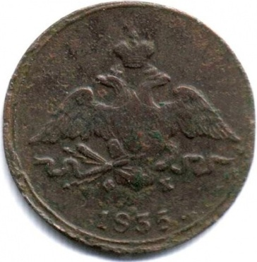
Классификация бумажных денег (2 из 5)
1. Классические (разменные) банкноты, подлежащие размену на золото или серебро, выпуск которых разрешался только при условии наличия у эмиссионного банка металлического обеспечения (золотой запас банка)
2. Государственные кредитные билеты имеют не полное, а частичное обеспечение драгоценным металлом

Slide 19
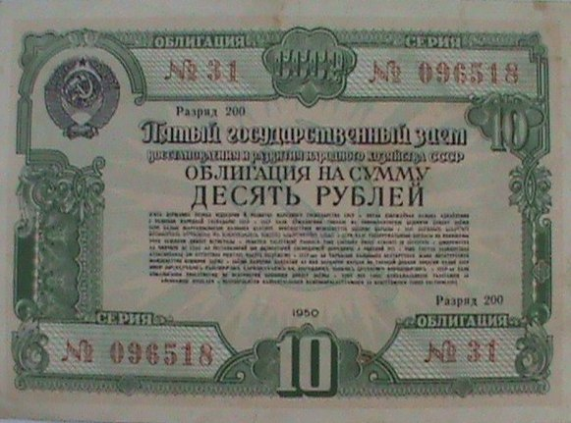
Классификация бумажных денег (3 из 5)
3. Кредитные обязательства, облигации, купоны и т.д.,
имеющие за некоторым исключением силу законного платежного средства в определенные моменты истории государства. Их размен должен быть осуществлен когда-то в будущем, по принудительному курсу

Slide 20
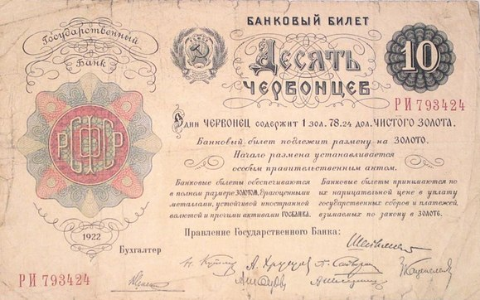
Классификация бумажных денег (5 из 5)
4. Обычные бумажные деньги, т.е денежные знаки с установленным государством принудительным курсом (законная платежная способность), не разменные на драгоценный металл
5. Казначейские билеты - неразменные бумажные деньги, выпускаемые помимо эмиссионных банков государственным казначейством в размерах, зависящих от его нужд

Slide 21
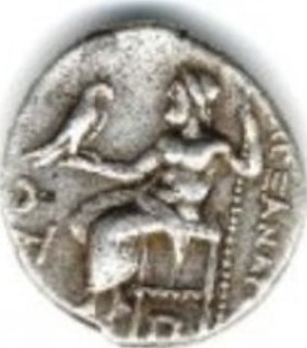
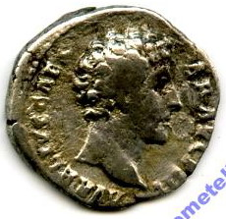
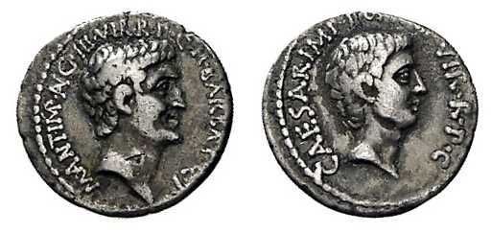
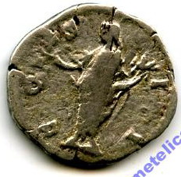
Этапы развития денежного обращения на Руси и в России
IV век до н.э. - IV век н.э. натуральное хозяйство, в обращении серебряные денарии Римской Империи
Марк Антоний. Денарий. 41г. н.э. 3,74г.
Денарий. Марк Аврелий. 175 г. н.э.

Slide 22


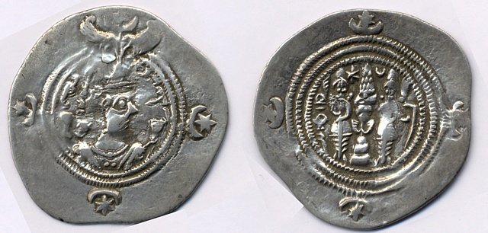
Этапы развития денежного обращения на Руси и в России
IV в. – конец VIII в. Серебряные драхмы правителей Ирана из династии Сасанидов, а так же Византийские монеты
Драхма. Хосров II
(Сасаниды). 598г.

Slide 23
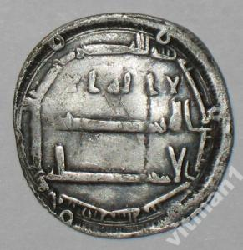
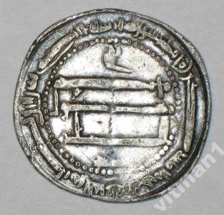
Этапы развития денежного обращения на Руси и в России
конец VIII в. – середина IХ в. Серебряные и золотые монеты Арабского халифата
Серебряный дирхем династии Аббасидов, 772 г.

Slide 24
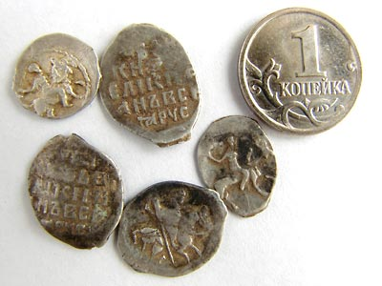
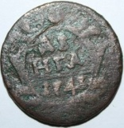
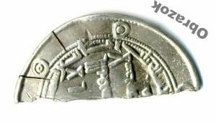
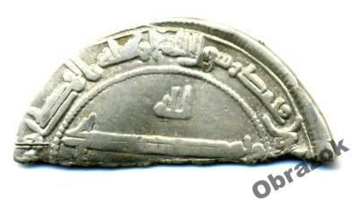
Этапы развития денежного обращения на Руси и в России
Половина серебряного дирхема династии Аббасидов, 815 г. н.э., калиф Аль-Маммун
Имели хождение в качестве платежного средства на территории Древней Руси. Это так называемая древнерусская «куна» или «резана».

Slide 25


Этапы развития денежного обращения на Руси и в России
Середина IХ в. - середина ХII в. Начало собственного чекана в Киеве.
«Гривна кун» - 68,22 гр. Серебра.
Золотая монета «златник» - 4,2 гр.
Киевская гривна XII-XIII вв.

Slide 26

Этапы развития денежного обращения на Руси и в России
Середина IХ в. - середина ХII в.
Соотношение денежных единиц:
1 серебряная гривна = 20 ногат = 25 кун
1 куна = 1 дирхем = 2 резаны = 6 векш
1 резана = 1/2 дирхема = 3 векши
1 векша/веверица = 1/6 дирхема

Slide 27




Древнерусские монеты
Серебро. Тмутараканское княжество. XI век
ЗЛАТНИК. ВЛАДИМИР I СВЯТОСЛАВИЧ, 990 – 1015 ГГ.
.

Slide 28




Древнерусские монеты
СРЕБРЕНИК. ВЛАДИМИР I СВЯТОСЛАВИЧ,
990 – 1015 ГГ.
СРЕБРЕНИК. ЯРОСЛАВ МУДРЫЙ

Slide 29
Этапы развития денежного обращения на Руси и в России
ХII в. – основным средством расчета гривна – серебряный брусок весом:
160 гр. в Киеве, 200 гр. в Новгороде.
Соотношение денежных единиц:
1 гривна серебра = 4 гривны кун = 8 ногат = 20 кун
1 гривна кун = 2 ногаты = 5 кун
1 ногата = 1 дирхем (хорошего качества) = 2,5 кун
1 куна = 1 дирхем (низкого качества) = 2 резаны =
= 6 векши
1 резана = 3 векши; 1 векша/веверица = 1/6 куны

Slide 30


Этапы развития денежного обращения на Руси и в России
ХII в. – ХVI в. Вымывание из расчетов гривны. Принудительное внедрение татарских монет
Серебряный дирхем. Токтамыш-хан 90 -е годы ХVI в.

Slide 31

Этапы развития денежного обращения на Руси и в России
ХII в. – ХVI в. Татарские монеты на Руси
Медный пул. Хан Батый. 2,4 гр.

Slide 32
Этапы развития денежного обращения на Руси и в России
1370 год – возобновление собственного чекана монет.
Первую эмиссию провел московский князь Дмитрий Донской. За ним последовали Суздальско-Нижегородское, Рязанское, а в 1401 году Тверское княжества.
Номинал всех монет был один – деньга. Вес и внешний вид деньги был различным, и зависел от желания местного князя.
Название деньга произошло от тюркского слова таньга, обозначавшего мелкую серебряную монету.

Slide 33





Русские монеты ХIV века
Можайский князь Андрей Дмитриевич (1389-1432).
Деньга. Серебро
Великое Московское
Княжество.
Великий Князь Василий Дмитриевич (1389-1425). Деньга. Серебро

Slide 34







Русские монеты ХV века
Новгород. 1460 г. Пуло. Медь
Василий Тёмный. Деньга. 1460г.
Деньга. Иван III Васильевич. 1470г.
ДЕНЬГА Псковская 1425-1510гг

Slide 35

Денежная реформа
Елены Глинской 1535-37гг.
Причины проведения реформы:
- рост товарного производства, расширение всероссийского рынка;
- концентрация власти в едином центре;
- массовая подделка денег (в обращении находилось огромное количество «обрезанных» денег).

Slide 36

Денежная реформа
Елены Глинской 1535-37гг.
1 рубль = 100 копеек = 200 денег =
= 400 полушек = 68 гр. серебра
1 полтина = 50 копеек = 100 денег
1 копейка = 2 деньги = 0,68 гр. серебра
1 деньга = 2 полушки = 4 четверецы =
= прим. 60-72 пулов = 0,34 гр. серебра
1 полушка = 2 четверецы = 0,17 гр. серебра
1 четвереца = прим. 15-18 пулов
1 пул/пуло = прим. 1/60-1/72 деньги

Slide 37



Денежная реформа
Елены Глинской 1535-37гг.
Копейка появилась из «новгородки» (серебряной монеты, чеканящейся в Новгороде, а с конца XVI века — в Москве) и название свое получила из-за изображенного на ней всадника с копьем. До конца XVIII в. это была самая ходовая монета в стране.
Копейка,1604 г.
Борис Годунов

Slide 38



Денежная реформа
Елены Глинской 1535-37гг.
Прообразом деньги была «московка». Некоторое время называлась «меченка», или «деньга мечная» из-за изображенного на ней всадника с мечом.
ИВАН
ГРОЗНЫЙ.
ДЕНГА. 1547г

Slide 39


Денежная реформа
Елены Глинской 1535-37гг.
Полушка чеканилась на всех основных денежных дворах Руси ХVI века: в Москве, Новгороде, Пскове и Твери.
Полушка.
Иван Грозный.
1551г.

Slide 40

Денежная реформа
Елены Глинской 1535-37гг.
Масштаб денег, введенный реформой Елены Глинской, сохранялся практически без изменений более 100 лет. В начале XVII века серебряное содержание копейки снизилось до 0,60 грамм (при Василии Шуйском), во время регентства Софьи при малолетних Иване и Петре (в 1681 г.) - до 0,42 грамм. В 1698 г. серебряное содержание копейки сократилось до 0,28 грамм.

Slide 41


Денежная реформа Алексея Михайловича 1654 – 1663 гг.
Причины проведения
реформы:
- ввести широкую гамму номиналов монет;
- начать чеканку рублевой монеты, ориентированный на европейский талер;
- начать чекан медной монеты

Slide 42



Денежная реформа Алексея Михайловича 1654 – 1663 гг.
В 1654 году поступили в обращение
перечеканенные из талера (в народе его называли
ефимок) монеты. В начале XVI в. за неё давали не более
40 копеек, к концу XVII в., ввиду уменьшения веса
серебряной копейки,
перечеканивался в
1 рубль.

Slide 43


Денежная реформа Алексея Михайловича 1654 – 1663 гг.
В 1655 году поступили в обращение серебряные монеты номиналом 1 рубль

Slide 44


Денежная реформа Алексея Михайловича 1654 – 1663 гг.
Первые неполноценные монеты появились в России в 1654 году, когда вместо серебряных копеек начали чеканить медные монеты с принудительным приравниванием их по курсу к серебряным копейкам.
По своей экономической сущности неполноценные монеты явились прототипом бумажных денег.
Медная копейка

Slide 45

Денежная реформа Алексея Михайловича 1654 – 1663 гг.
ПОЛТИНА - (слово «тин» было синонимом рубля c ХIII в. у южных славян). В летописях упоминается, что рубль (слиток) рубился на две части. Таким образом, полтина – полрубля. Как самостоятельная монета – с 1654 г.
Полтина

Slide 46


Денежная реформа Алексея Михайловича 1654 – 1663 гг.
В XV - начале XVI в. полтина использовалась как вспомогательное счетное понятие, которое выражало сумму в 100 денег.
Полуполтина

Slide 47

Денежная реформа Алексея Михайловича 1654 – 1663 гг.
АЛТЫН - (от татарского алты - шесть) - старинная русская счетно-денежная единица. С XVI в. алтыном стали именовать монету, которая по стоимости приравнивалась к трем копейкам (шести деньгам) серебром.
Чеканился с 1654 г. из меди, а в 1704 - 1726 гг. - из серебра. В 40-х годах XIX в. возродился в виде медной монеты в 3 копейки. Монета достоинством в 15 копеек, чеканка которой началась в 1760 г., в народе носила название «пятиалтынный»

Slide 48







Денежная реформа Петра I
1700 – 1718 гг.
Причины проведения
реформы:
расширить гамму номиналов
серебряных монет;
начать эмиссию золотых монет;
возобновить чекан медной монеты

Slide 49



Денежная реформа
Петра I 1700 – 1718 гг.
1. Увеличена гамма серебряных монет - полтина (50 копеек), полуполтина (25 копеек), гривенник (10 копеек) и 10 денег (5 копеек).
ПОЛТИНА. ПЕТР I
1705г.
1727г.

Slide 50


Денежная реформа Петра I 1700 – 1718 гг.
ПОЛУПОЛТИННИК.
1707г.
ГРИВЕННИК.
1723г. ПЕТР I

Slide 51



Денежная реформа
Петра I 1700 – 1718 гг.
2. Начата эмиссия золотых монет - в 1701 г. отчеканены первые золотые червонцы (в 1718 г. их сменили двухрублевики);
Червонец. ЦАРЬ ПЕТР ВЕЛИКИЙ. 1714 г. 3,4 гр.
2 рубля. ПЕТР II. 1727г.
Золото 3,4 гр.

Slide 52


Денежная реформа Петра I 1700 – 1718 гг.
3. Возобновлена чеканка медных монет - в 1700 г. началась эмиссия медных монет номиналом в деньгу, полушку и полполушку. При этом четыре медные полушки обменивались на серебряную копейку.
КОПЕЙКА. 1705г. ПЕТР I

Slide 53




Денежная реформа Петра I 1700 – 1718 гг.
М
Е
Д
Н
Ы
Е
М
О
Н
Е
Т
Ы
Полуполушка. ПЕТР I
Полушка. 1705г. ПЕТР I
5 КОПЕЕК. 1727г. ПЕТР II

Slide 54

Денежная реформа Петра I 1700 – 1718 гг.
ГРИВНА .
Медная плата.
Екатеринбургский
монетный двор.
1727 г.

Slide 55


Денежная реформа
Петра I
1700 – 1718 гг.
РЕЗУЛЬТАТ: Была построена денежная система, позволяющая формировать абсолютистскую монархию, и извлекать максимум прибыли из чеканки денег.
В результате денежная система России стала простейшей и самой удобной в Европе. Аналогичная система была внедрена в Америке в 1792 г., во Франции – 1795 г. В Англии десятичную систему внедрили только в 1971 г.
.

Slide 56



Этапы развития денежного обращения на Руси и в России
В 1769 году при Екатерине II
были выпущены первые
бумажные деньги в России
Этому событию предшествовало создание в 1733 году Монетной конторы, а в 1754 г. - Купеческого и Дворянского банков

Slide 57

Ассигнация 25 рублей 1769 г.
Первые ассигнации были выпущены достоинством 100, 75, 50, 25 рублей, а чуть позже - 10 и 5 рублей.

Slide 58

Ассигнация 10 рублей 1804 г.

Slide 59

Ассигнация
10 рублей
1819 г.
Ассигнационная система просуществовала в России 80 лет, ассигнации были аннулированы 1 января 1849 года.

Slide 60




Этапы развития денежного обращения на Руси и в России
С начала 40-х годов XIX века при императоре Николае I в России начали выпускаться новые денежные знаки - кредитные билеты достоинством
50 рублей.
Основное отличие от ассигнаций — свободный обмен на серебро по курсу 1 : 1.
Размен прекращен ввиду бесконтрольной эмиссии на покрытие расходов Крымской войны.

Slide 61

Кредитный билет 100 рублей.
1874г. Александр II.

Slide 62

Кредитный билет 25 рублей
1887г. Александр III.

Slide 63



Этапы развития денежного обращения на Руси и в России
Упорядочение денежного обращения в конце
XIX в. при министрах финансов России:
И.А. Вышнеградский
1888 - 1892 г.
С.Ю.Витте
1892 - 1903 г.

Slide 64

Реформа С.Ю.Витте, 1895-97г.
Введен золотой монометаллизм – в обращение вышел золотой рубль с содержанием чистого золота - 17,242 доли.
5 рублей.
4,3 гр.

Slide 65


Реформа С.Ю.Витте, 1895-97г.
Сделки с золотом были разрешены в России с 1895 года, а с 1897 года стали чеканиться золотые монеты достоинством 5 и 10 рублей.
10 рублей.
8,6 гр.

Slide 66


Реформа С.Ю.Витте, 1895-97г.
Порядок золотого обеспечения кредитных
билетов:
- при эмиссии до 600 млн. рублей - 50%
- при выпуске свыше 600 млн. рублей -
100%

Slide 67

Этапы развития денежного обращения на Руси и в России
27 июля 1914 года Николай II подписал указ приостанавливающий размен кредитных билетов на золото и разрешивший их эмиссию без золотого обеспечения. В результате к началу 1917 года рубль обесценился почти в четыре раза, а золотое содержание составляло не более 13% номинала.
Золотой рубль постепенно превратился в бумажные деньги.

Slide 68
Этапы развития денежного обращения на Руси и в России
Период хаотических
эмиссий 1917 – 1922 гг.
1. Официальные эмиссии центральной власти;
2. Эмиссии эпизодических правительств и местных властей.

Slide 69

Период хаотических эмиссий 1917 – 1922 гг.
1. Официальные эмиссии
центральной власти
(керенки, думки, совзнаки)

Slide 70
Керенки
Керенки - народное название денежных купюр, номинированных в золотых российских рублях, но не имевших реального золотого обеспечения.
Выпускались Временным правительством
России в 1917 году и Госбанком РСФСР в
1917 - 1919 годах на одних и тех же клише, до
появления совзнаков.

Slide 71


Керенки. 20 и 40 руб. 1917г.

Slide 72

Керенки со свастикой («Думки»)
10 000 руб. 1918г.

Slide 73

Совзнаки
Совзнаки, Советские казначейские знаки, Расчётные знаки РСФСР, Денежные знаки РСФСР (СССР) - бумажные денежные единицы, впервые выпущенные Народным комиссариатом финансов РСФСР в 1919 и имевшие хождение в РСФСР и СССР с 1919 по 1924 год.
Принимались только на территории, контролируемой советской властью

Slide 74

Расчетный знак-марка
1 рубль.
РСФСР.
1919 год

Slide 75

Расчетный знак 100 рублей.
РСФСР. 1919 год

Slide 76



Расчетные знаки РСФСР. 1921 год.

Slide 77

Расчетный знак
100 000 рублей.
РСФСР. 1921 год.

Slide 78



Расчетные обязательства РСФСР. 1921 год.

Slide 79
Период хаотических эмиссий 1917 – 1922 гг.
2. Эмиссии эпизодических
правительств
и местных властей

Slide 80

100руб. атамана Семёнова
1920 год, Чита.

Slide 81

Казначейский знак 10 руб.
Сибирское временное правительство. Колчак А.В. Омск, 1918г.

Slide 82

Казначейский знак 250 руб.
Сибирское временное правительство. Колчак А.В. Омск, 1919г.

Slide 83

Денежный знак 1000 руб.
Северо-Западное правительство. Юденич Н.Н. 1919г.

Slide 84


1000 и 5000 рублей, Деникин А.И.
Ростов-на-Дону, 1919 год.

Slide 85


Казначейские билеты.
Врангель П.Н. Ростов-на-Дону, 1920 г.

Slide 86

Закавказский комиссариат.
50 рублей. 1918 год.
.

Slide 87

Кредитный билет 1000 руб.
Дальневосточная республика. 1920 год.

Slide 88


Деньги города Одесса. 1917 год.

Slide 89

Екатеринбургские деньги. 1918 год.

Slide 90
Этапы развития денежного обращения на Руси и в России
Денежная реформа 1922-1924 гг.
1 этап, 1922 г.
- обмен денежных знаков, обращавшихся на территории России, на денежные знаки РСФСР образца 1922 г. в пропорции
10 000 : 1 (номинал от 1 до 1000 руб.)
- выпущен в обращение червонец – банковский билет разменный на золотую монету, содержащую 1 золотник 78,24 доли чистого (7,74234 гр.) чистого золота

Slide 91








Денежные знаки РСФСР
1922 г. до реформы

Slide 92



Германия (Веймарская республика) 1923 год
Номинал
1 миллиард
марок

Slide 93


Зимбабве, доллар, 2008 год
50 триллионов долларов
100 триллионов долларов

Slide 94



Денежные знаки
РСФСР образца 1922 г.

Slide 95

Купюра червонец образца 1922 г.

Slide 96


Монета червонец образца 1923 г.

Slide 97

Этапы развития денежного обращения на Руси и в России
Денежная реформа 1922-1924 гг.
2 этап, 1923 г.
Денежные знаки образца 1922 г. обмениваются на денежные знаки 1923 года в пропорции 100 : 1

Slide 98


Денежные знаки РСФСР образца1923 г.

Slide 99


Модификация рубля. СССР. образец 1924 г.

Slide 100

Модификация рубля.
СССР. образец 1934 г.

Slide 101

Модификация рубля.
СССР. образец 1938 г.

Slide 102

Модификация червонца.
СССР. образец 1926 г.

Slide 103

Модификация червонца.
СССР. образец 1937 г.

Slide 104
Этапы развития денежного обращения на Руси и в России
Денежная реформа, декабрь 1947 г.
Причина – наличие в каналах денежного обращения избыточной денежной массы и огромное количество фальшивок.
Реформа предусматривала обмен наличных денег в пропорции 10: 1

Slide 105


Денежная реформа, декабрь 1947 г.
Обмен вкладов в сберкассах в пропорциях:
до 300 руб. 1 : 1 от 300 до 500 руб. 2 : 1
от 500 до 1000 руб. 5 : 1 свыше 1000 руб. 10 : 1
При этом вклады, пролежавшие без движения с довоенных времен обменивались 1:1 без ограничения суммы.
1 рубль.
СССР. 1947 г.

Slide 106


10 рублей. СССР. 1947 г.

Slide 107
Этапы развития денежного обращения на Руси и в России
Денежная реформа, 1961 г.
1. Деноминация рубля, путем изъятия из обращения всех денежных знаков и замене их на новые в пропорции 10:1.
2. Установлено золотое обеспечение рубля в пропорции 0,987412 грамма за один рубль (просуществовал вплоть до 1991 г.)
3. Установлена валютная ценность «советский рубль»

Slide 108

1 рубль. СССР. 1961 г.

Slide 109


10 рублей. СССР. 1961 г.

Slide 110
Этапы развития денежного обращения на Руси и в России
Денежная реформа, январь 1991 г.
1. Изъятие из обращения и нуллификация 50-ти и 100 рублевых купюр с одновременным выпуском данных купюр нового образца
2. Прекращение эмиссии казначейских билетов
3. Отказ от золотодевизного стандарта и переход к системе плавающего валютного курса

Slide 111

1 рубль. СССР. 1991 г.

Slide 112


100 рублей. СССР. 1991 г.

Slide 113

200, 500 рублей. СССР. 1991 г.

Slide 114

1000 рублей. СССР. 1991 г.

Slide 115
Этапы развития денежного обращения на Руси и в России
Денежная реформа, сентябрь 1992 г.
Разделение безналичной денежной массы на российскую и нероссийскую в результате распада СССР путем проведения международных платежей через единые корреспондентские счета, открытые для Центральных банков стран бывшего СССР

Slide 116
Этапы развития денежного обращения на Руси и в России
Денежная реформа, июль 1993 г.
Введении в оборот самостоятельных наличных денег независимого Российского государства. Деньги с символикой бывшего СССР прекратили хождение на территории России.

Slide 117


200, 500 рублей. Россия. 1993 г.

Slide 118


1000, 5000 рублей. Россия. 1993 г.

Slide 119


10 000, 50 000 рублей. Россия. 1993 г.

Slide 120


100 000, 500 000 рублей. Россия. 1993 г.

Slide 121
Этапы развития денежного обращения на Руси и в России
Денежная реформа, 1 января 1998 г.
Деноминация рубля
в пропорции 1000 :1.

